Slide 1
Физкультурно-оздоровительные системы

Slide 2
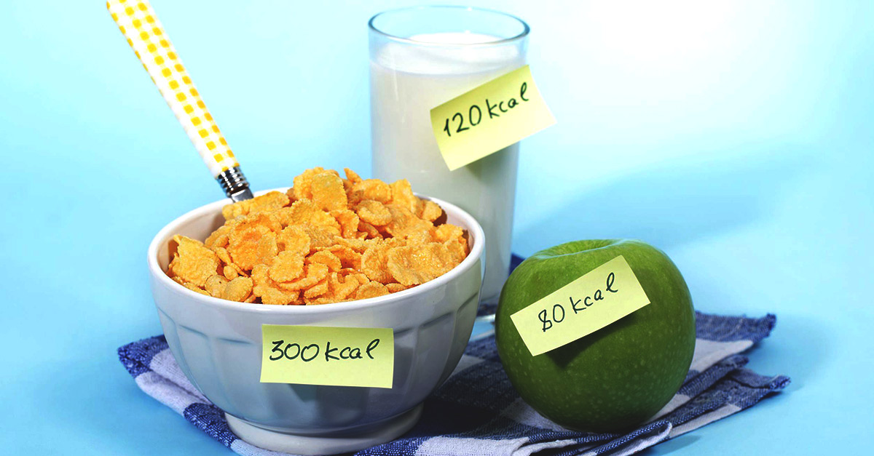
Система М.Ф. Гриненко

Slide 3
Общая характеристика системы
По мнению автора системы, молодому человеку на мышечную работу следует расходовать в сутки от 1200 до 2000 ккал. М. Гриненко установил, что студентам – как работникам умственного труда и малоподвижного образа жизни необходимо расходовать не менее 2000 ккал в неделю, для занимающихся физической работой – не менее 1000 ккал (без учёта различных видов активного отдыха). Поскольку средством в активном отдыхе может быть выполнение физических упражнений или занятий различными видами спорта, то очень важно знать, какие энергозатраты потребуются на их выполнение, чтобы суммарно не передозировать физическую нагрузку.

Slide 4
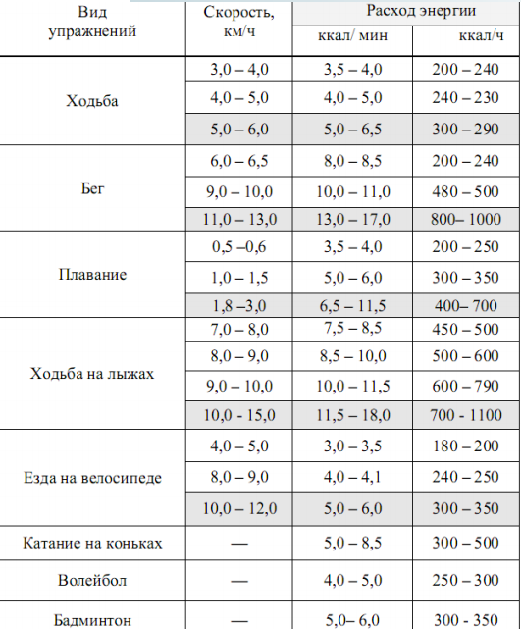
Примерный расход энергии при выполнении физических упражнений для человека массой 70 кг (по М.Ф. Гриненко, 1985)

Slide 5
Пример
Полчаса оздоровительного бега со скоростью 6,5 – 9,0 км/ч или час езды на велосипеде со скоростью 9 – 10 км/ч составят дневную норму двигательной активности. Такой же расход энергии будет при сочетании 15-минутного бега со скоростью 6,0 – 6,5 км/ч и 20-минутного плавания со скоростью 1,8 – 3,0 км/ч.

Slide 6
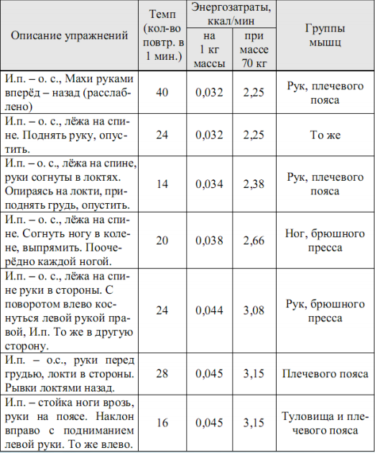
Расход энергии при выполнении гимнастических упражнений

Slide 7
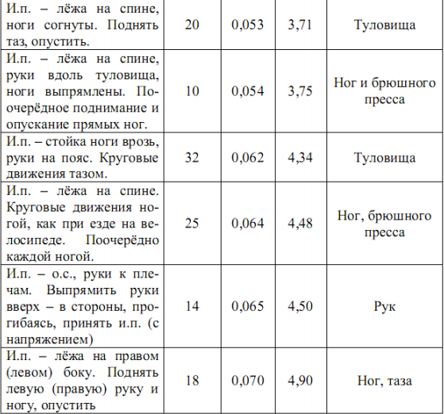
Расход энергии при выполнении гимнастических упражнений

Slide 8
Пример
Тем, у кого собственный вес превышает 70 кг, рекомендуется на каждый килограмм массы тела прибавить: 0,032 ккал/мин для 1-го и 2-го упражнения; 0,034 – для 3 – го; 0,038 – для 4 – го и т.д. Если масса меньше 70 кг – вычесть указанные величины.

Slide 9
Пример
Подсчет оптимальных энергозатраты для занимающегося, масса которого 84 кг. Допустим, что из указанного перечня (прил.) выбрали 12 упражнений: 1, 5, 7, 10, 15, 16, 20, 29, 40, 43, 47 и 48-е. Энергозатраты на выполнение первого упражнения в течение 2 мин можно рассчитать следующим образом: 0,032 ккал/мин х (84 кг – 70 кг) = 0,448 ккал/мин; (0,448 ккал/мин + 2,25 ккал/мин) х 2 мин = 5,38 ккал. Энергозатраты на пятое упражнение в течение 3 мин: 0,044 ккал/мин + (84 кг – 70 кг) = 0,616 ккал/мин; (0,616 ккал/мин + 3,08 ккал/мин) х 3мин = 11,07 ккал. Таким образом, если на 10, 15,16 и 20 – е упражнения выделить по 3 мин, а на 29, 40, 43, 47, 48-е – по 4 мин, то тренировочное занятие продлится 32 мин. Общее количество энергозатрат составит 281,7 ккал/мин, т.е. в пределах рекомендуемого показателя

Slide 10
Рекомендации по обновлению комплекса
Упражнения в комплекс следует подбирать приблизительно в следующем соотношении ½ его должны составлять упражнения для мышц рук, ¼ - для мышц туловища, остальные – для мышц ног. Обновлять комплекс упражнений, выполняемых ежедневно, целесообразно через 7 – 10 дней. При трёх занятиях в неделю – один раз в месяц.

